Slide 1
人和大自然的和谐旋律
生命教育
价值观教育
初小及高小
教育局德育、公民及国民教育组制作
2023年9月

Slide 2
学习重点
内容概要 | 通过让学生代入有关情境及新闻报导中的角色，学习生命的珍贵，实践传统中华文化中「仁民爱物」的精神。
学习目标 | 了解生态旅游及香港著名的生态旅游景点 了解和尊重不同生物的生活特性和需要，学会爱惜其生命 培养学生守法和同理心兼备的情操 学会感恩美好的大自然和丰富的资源
价值观和态度 | 同理心、守法、尊重他人、珍惜生命、感恩

Slide 3
说一说
你曾有参加过生态旅游观光团吗？
若有，你曾到访哪些地方，见过哪些野生动植物？
又有否学习到当地传统文化？
你知不知道当进行生态旅游时需注意哪些野外生态守则？
在生态旅游时，我们应学习和实践哪些正确价值观？
Notes:
参考资料：
生态旅游是一种结合可持续发展概念的旅游模式
国际生态旅游协会（TIES）将生态旅游定义为一种对环境负责的旅游系统，当中包含保育、尊重当地社区，以及可持续发展的旅游方式（The International Ecotourism Society, 1993）
在这种旅游模式下，参加者会被带到没有被开发成旅游观光点的地方，学习并欣赏野生动植物，以及认识当地的传统文化（Ceballos-Lascurain, 1995）
资料来源：http://www.producegreen.org.hk/pgfcourse_ettinfo.html

Slide 4
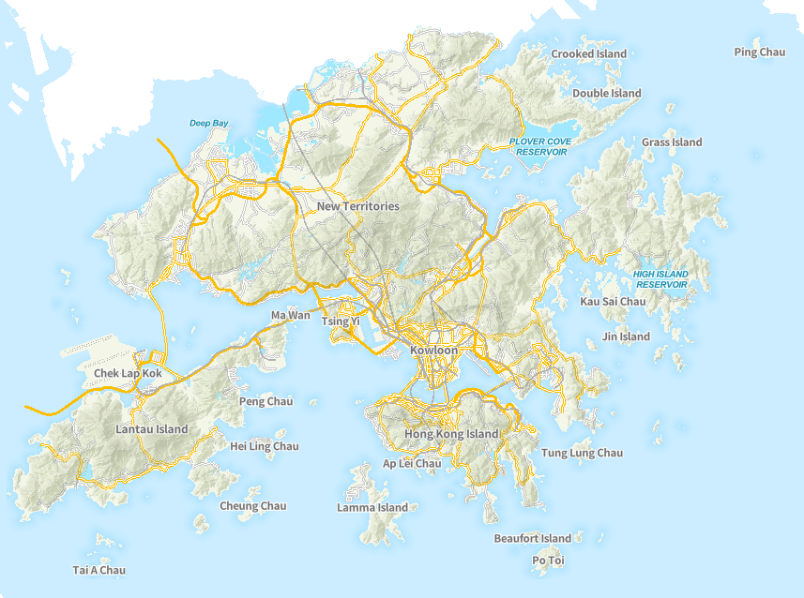
考考你：
你到过米埔吗？
你知道米埔自然保护区被冠以什么美名吗？
你能在地图中指出米埔自然保护区的所在地吗？
资料来源：地理资讯地图https://www.map.gov.hk/gm/

Slide 5
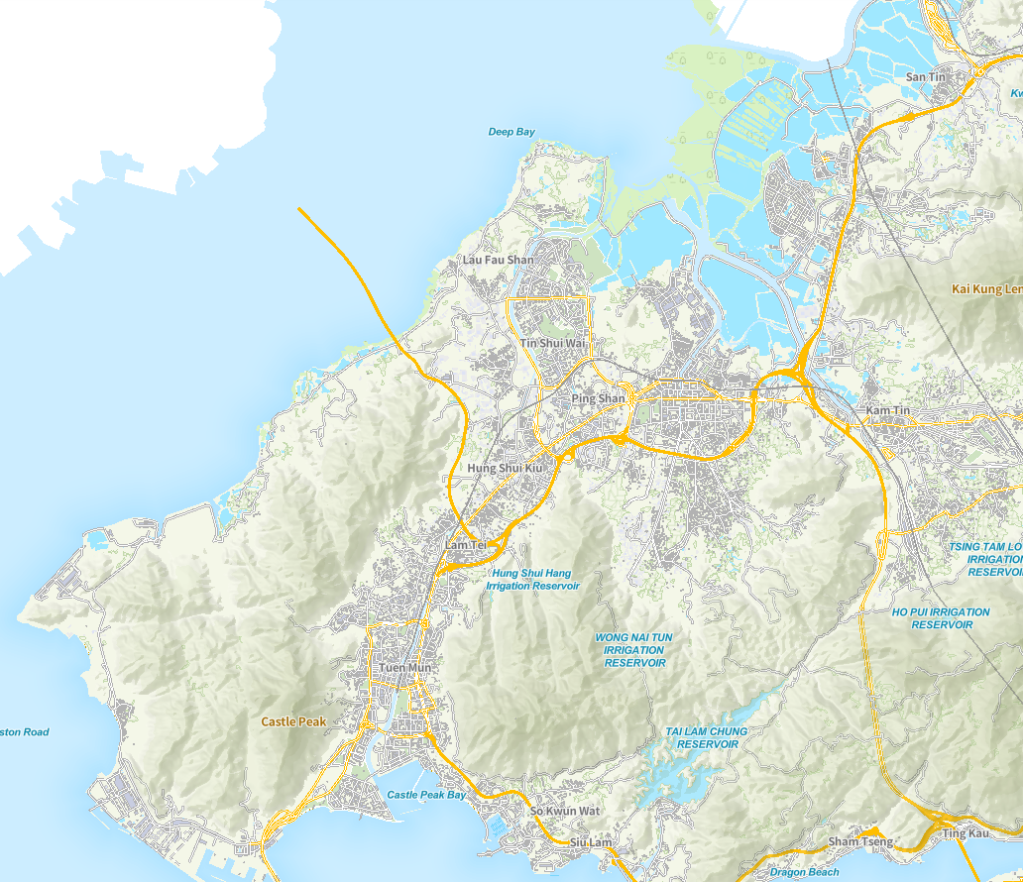
米埔自然保护区
米埔自然保护区被誉为香港的「雀鸟天堂」
米埔自然保护区位于新界，新界区拥有不少山峰，自然地貌也包括石林、河流等景色。新界北部和东北部，仍保留一些耕地、树林和乡村，不少人仍以务农维生，并保留着以往的乡郊风情，与繁华的市区呈现对比。
资料来源：地理资讯地图https://www.map.gov.hk/gm/
Notes:
参考资料：世界自然基金会香港分会网站 https://www.wwf.org.hk/wetlands/mai-po/

Slide 6
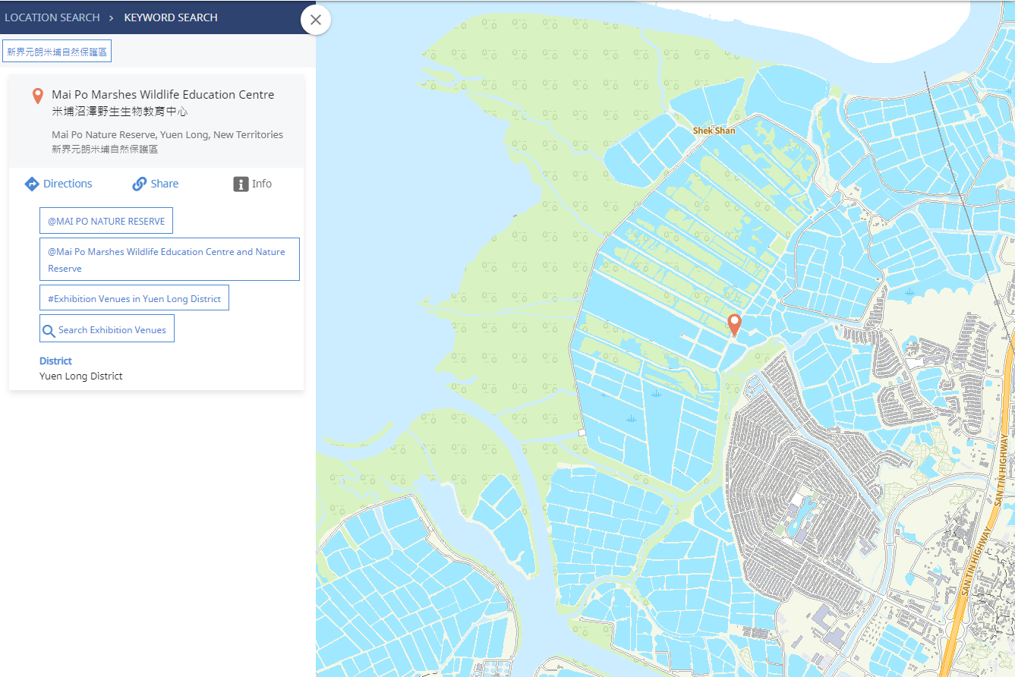
资料来源：地理资讯地图https://www.map.gov.hk/gm/

Slide 7
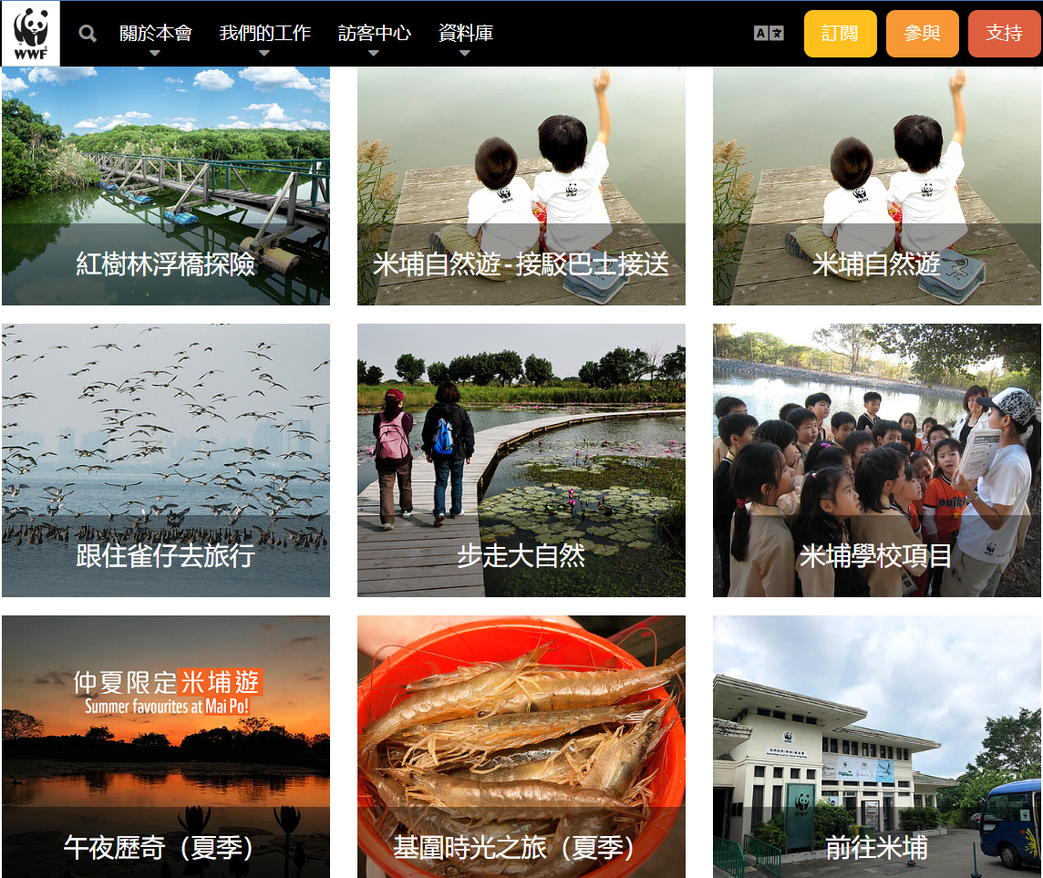
米埔自然保护区
米埔自然保护区自1983年起便一直由世界自然基金会香港分会（WWF-Hong Kong）负责管理
保护区内的湿地生态环境非常丰富，包括基围、红树林、潮间带泥滩及芦苇丛，为野生生物提供栖身之所，更是水鸟迁徙的重要中途站
每年冬季，大约60,000只水鸟会来到后海湾渡冬，场面十分壮观
访客不但可在此亲身感受大自然，更可增进对香港自然环境及可持续发展的认识
资料来源：世界自然基金会香港分会网站 https://www.wwf.org.hk/wetlands/mai-po/
Notes:
参考资料：世界自然基金会香港分会网站 https://www.wwf.org.hk/wetlands/mai-po/

Slide 8
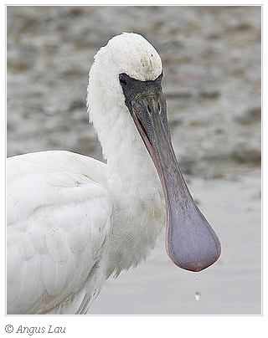

活动一：演一演
小明跟教师到米埔自然保护区观鸟，期间目赌一只全球濒危的黑脸琵鹭正在觅食，他十分兴奋，尝试行近与它拍照，并进行网上直播… …
假如你是小明，
你会… …
假如你是黑脸琵鹭，你会… …
假如你是导赏员，
你会… …
假如你是其他同学，你会… …
假如你是教师，
你会… …
图片来源：世界自然基金会香港分会网站 https://www.wwf.org.hk/reslib/species/
Notes:
教师锦囊：
教学活动一：演一演（情境题－－角色扮演）
（1）同学分组，以拼图式合作学习（Jigsaw Learning）作讨论
步骤一：每组 （「原组」） 分别扮演黑脸琵鹭、小明、同学、导赏员、教师角色作讨论，教师从旁引导及协助设计角色旁白；
步骤二：各人于「原组」讨论时代入角色，同学发表个人看法及意见时，亦应学会运用同理心从别人的角度思考及尊重别人。
步骤三：当不同「原组」同学成为情境当中黑脸琵鹭、小明、同学、导赏员、教师角色的专家后，然后再将全班重组成「专家小组」；
步骤四：每个专家小组集齐不同角色的专家后，然后进行讨论及交流；
步骤五：教师从旁观察，可选择一至两组的同学作表演，教师可预先预备小道具 （电话、望远镜等），增加同学的投入感。
（2）教师总结：
于郊外见到珍稀生物，不应追逐其踪迹，此举会令动物受惊
珍稀生物也跟人类一样，是大自然的一员，人类应该尊重动物的生命、自由和生存空间，以同理心相待
部分动物受《野生动物保护条例》保护，切勿以身试法
其实抱着轻松随缘的心态，反而更能欣赏它们的自然动态，体验个中乐趣，因为能够欣赏到罕见的动物已是生命的喜悦，值得感恩
－－－－－－－－－－－－－－－－－－－－－－－－－－－－－－－－－－－－－－－－－－－－－－－－－－－－－－－－－－－－－－－－－－－－
参考资料：
香港曾录得的雀鸟约有570种，其中大部份是于春、秋季节过境迁徙，以及于冬季时在港越冬的候鸟。香港有各式不同的生态环境，为雀鸟提供了充裕的食物及安全的栖息地。所有野生雀鸟都属《野生动物保护条例》列明的受保护野生动物。
渔农自然护理署：
https://sc.afcd.gov.hk/gb/www.afcd.gov.hk/tc_chi/conservation/con_fau/con_fau_local/con_fau_local.html
拼图式合作学习（Jigsaw Learning） ：
https://www.edb.gov.hk/attachment/tc/curriculum-development/kla/chi-edu/resources/primary/lang/20160611_4.pdf

Slide 9


综合新闻报导
2023年7月
2023年7月13日，一条约7米长的布氏鲸在西贡海域出现，专家表示，鲸鱼进入西贡海域可能是为了觅食。布氏鲸不时将部分身体浮出水面，引起了公众对本地生态旅游的兴趣，许多港人及游客乘船前往观赏，相关的相片及影片什至在社交平台及媒体被疯传。
两星期后，由于追鲸者众，该布氏鲸怀疑被观赏船只的螺旋桨所伤。渔护署随即呼吁市民应与保持布氏鲸距离。可惜，至2023年7月31日，鲸鱼的尸体在西贡海面被发现，死因仍在调查中。
Notes:
教师锦囊：
学生阅读有关报道后，教师可运用六何法6W Thinking Skills（何人（物）、何事、何时、何地、为何、如何）以多个角度探讨事物/事件/问题
提问的同时宜适当引入相关正确价值观（同理心、守法、尊重他人、珍惜生命、感恩），引导学生思考如何与野生动物共存，从而带出人类要学习如何与大自然和谐相处，共享天然资源，互相尊重

Slide 10
六何法 6W Thinking Skills
主题
何时
（时间）
何地
（地点）
何人
（人／动植物）
如何
（怎样做／ 结果怎样）
为何
（为什么）
何事
（做什么）

Slide 11
鲸鱼受伤事件
事件 何时发生？
在哪里 发生？
牵涉到哪些人和动植物？
如何避免？
为何发生这事件？
发生 什么事？
Notes:
教师锦囊：
（1）参考报导：
1. 谢展寰称鲸鱼事件反映需做好公众教育及制定应变机制等（香港电台网站rthk.hk 2023-08-01）
https://news.rthk.hk/rthk/ch/component/k2/1711597-20230801.htm?archive_date=2023-08-01
2. 鲸鱼尸体续解剖 专家称若设禁船区或可避免悲剧（香港电台网站rthk.hk 2023-08-01）
https://news.rthk.hk/rthk/ch/component/k2/1711519-20230801.htm?archive_date=2023-08-01
3.谢展寰：当局四方面跟进鲸鱼死亡事件 研究是否修例（香港电台网站rthk.hk 2023-08-02）
https://news.rthk.hk/rthk/ch/component/k2/1711709-20230802.htm?archive_date=2023-08-02
（2）鲸鱼受伤事件（参考答案）：
何时：2023年7月
何物：布氏鲸、部分香港市民
何地：香港的西贡海域
何事：被追鲸者的观赏船只的螺旋桨击中
为何：好奇的市民出海观赏香港罕见的鲸鱼
如何避免：加强公众教育、政府修例、设立观鲸守则、限制船只与鲸鱼的距离等。

Slide 12
观赏野生动物时，我们应具备哪些恰当行为和礼仪？
试参考下方的《观豚活动守则》思考
以缓慢稳定的速度前进或停船，不可突然改变航向，船速不可以超过10海哩。
每次只可有一艘观豚船在海豚500米范围内观豚。
当海豚在船的正前方100米以内，船只应减速或停船，以免产生浪花，对海豚造成骚扰。
不可向海豚迎面前进，只以斜角靠近。
不可在海豚附近「开倒車」。
不可追逐或穿越海豚游弋的路线，不可分开海豚母子或群体，不可迫赶海豚游往船只，鱼网及岸边浅水处。
不可试图接触、喂饲海豚或与之游泳。
不可抛掉垃圾，不可弃置任何燃料及污染物。
尊重海豚，让它们选择接近或離开船只。如找到一群难以观察的海豚，请不要骚扰它们，应另觅较合作的一群。
观豚时，应以低速与海豚并行。
如观察跟随着双拖船的海豚，请注意：
  观豚船应缓慢地改变方向，并随着拖网末端的浮标行驶。
  当拖网渔船收网后，不可即时加速離开，应确定海豚散去后，才小心地以低速離开。
资料来源:渔农自然护理署
Notes:
教师锦囊：
分组讨论：
题目：以《观豚活动守则》为例，讨论观赏野生动物时，我们应具备哪些恰当行为和礼仪？（四人一组，讨论时间5-10分钟，每组轮流汇报，教师可准备A3白纸及箱头笔，供学生书写重点及作汇报；或以菲利浦斯66法，六人一组，由教师先以一分钟指示讨论主题，然后进行六分钟小组讨论，每组作综合报告，六位组员皆要发言，教师总结，以分析各组汇报的优缺点）
从《观豚活动守则》我们可以综合以下方向：
野生动物的周遭生活环境十分敏感，人类活动有机会为野生动物带来压力，令它们的日常生态受影响，继而令野生动物生病（生理及心理），以至死亡
野生动物难以预测人类的活动和行为，什至会误把人类活动看成是威胁，不恰当地接近野生动物生活圈，有机会令动物受到伤害
任何时间都应该爱护环境，学会以同理心及尊重的态度与大自然和谐共存，尊重它们的生存权利和空间
如要观赏野生动物，必须保持距离，以不骚扰它们生活及生存为主要考虑因素，确保对海豚的干扰减至最低，希望游客们了解并明白订立观豚守则背后的原因
自律遵守守则，互相体谅，才能令我们与海豚的关系彼此拉近
学生可能回答的答案：
尊重生命
不应打扰大自然的规律
不应骚扰野生动物的生活空间
即使观赏野生生物，亦要遵守规则
爱护环境

Slide 13
《野生动物保护条例》（香港法例第170章）
在《野生动物保护条例》附表2中列明的受保护野生动物都是受法例保护，任何人不得狩猎、故意干扰、售卖、出口、或管有受保护的本地野生动物。如干犯法例，一经定罪，最高可被判罚款十万元及入狱一年。
：
资料来源：渔农自然护理署
Notes:
教师参考资料：
由于本港有多样化的生态环境，众多种类的野生动物都可在此栖息繁衍。不过，都市的发展令大部份哺乳类动物的栖息地不断减少或者受到破坏，以致它们的数量正在逐渐下降。政府对自然环境的保护日益关注，并透过立法及有关部门的行动进行保护野生动物工作
为了保护本港的野生动物及它们的栖息地，政府在1976年颁布及实施《野生动物保护条例》（香港法例第170章），以执行保育野生动物及其相关的工作
受保护野生动物（渔农自然护理署）：
https://sc.afcd.gov.hk/gb/www.afcd.gov.hk/tc_chi/conservation/con_fau/con_fau_local/con_fau_local.html
《野生动物保护条例》（香港法例第170章） ：
https://www.elegislation.gov.hk/hk/cap170!sc?INDEX_CS=N&xpid=ID_1438402777889_001

Slide 14

延伸活动：改写结局
事件中的小鲸鱼自进入香港的西贡海域后，便饱受人类的骚扰及伤害，最终死亡。如果时光可以倒流，你会如何修改事件的情节，使其发展成一个好的结局呢？
Notes:
分组讨论：
以新闻的事件为蓝本，利用六何法的图式进行解构后，请学生按情节的发展及人物的个性，并以本课节所学习到有关保护大自然的知识，改写故事的结局
教师可以个人或小组形式进行此活动，藉此了解学生所重视的价值观，以及能否运用同理心、守法、尊重他人等正确价值观作为思考参数
活动的成果可通过短文写作或口头报告形式呈现

Slide 15


中华文化知多啲
「亲亲而仁民，仁民而爱物」《孟子‧尽心上》
【注释】 第一个「亲」字，动词，亲、爱。第二个「亲」字，名词，亲人。「仁」，动词，以仁厚之心待人。
【句意】 爱自己的亲人，仁厚地对待其他人，并且推而广之，爱护天地万物。
资料来源: 教育局 课程发展处中华经典名句（小学）
Notes:
资料来源: 教育局 课程发展处中华经典名句（小学）
https://www.edb.gov.hk/attachment/tc/curriculum-development/kla/chi-edu/chinese-culture/Proverb-C1-03_pri.pdf

Slide 16
「亲亲而仁民，仁民而爱物」
除了要以亲爱之情对待家人，并该以仁厚的态度善待社 会上的其他人外
在天地万物方面，人类与大自然相处应顺应自然规律，加强对大自然的认知及保护，学习与大自然和平共处，给予动植物一个自然生长的空间。动植物是我们宝贵的生活资源，是生态平衡的好伙伴，值得我们好好爱惜和尊重
参考自：教育局 课程发展处中华经典名句（小学）
Notes:
参考自：教育局 课程发展处中华经典名句（小学）
https://www.edb.gov.hk/attachment/tc/curriculum-development/kla/chi-edu/chinese-culture/Proverb-C1-03_pri.pdf

Slide 17

以尊重、欣赏的心态，探索生命的意义
总结
人类和大自然都是地球的住户，保护及珍视所有生命是我们的共同愿景。我们应该以同理心、感恩和珍惜的价值观，尊重所有地球上的「邻居」。
每种生物都有其存在的价值，也是生态系统中不可或缺的一部分。我们应尊重它们的生命和生存权利，而不是仅仅将它们视为人类的附属品或工具。
我们需要以行动，齐来保护动物！

Slide 18
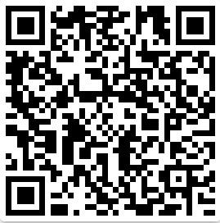
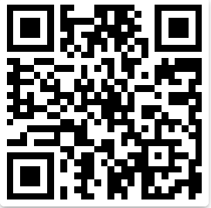
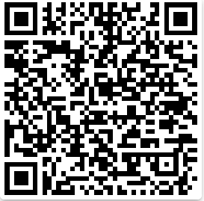
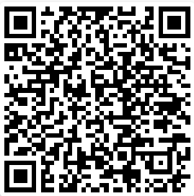
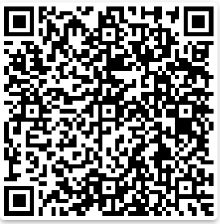
参考资料
渔农自然护理署 - 受保护野生动物https://www.afcd.gov.hk/tc_chi/conservation/con_fau/con_fau_local/con_fau_local.html
香港法例：《野生动物保护条例》
https://www.elegislation.gov.hk/hk/cap170!zh-Hant-HK
教育局《生活事件事例：爱护动物》
https://www.edb.gov.hk/attachment/tc/curriculum-development/4-key-tasks/moral-civic/lea/DEC2020/Animal_protection.pptx
教育局《生活事件事例：与宠物相处》
https://www.edb.gov.hk/attachment/tc/curriculum-development/4-key-tasks/moral-civic/lea/get_along_with_pet.pptx
香港教育城教城电子报《保护濒危动物‧由改变生活做起》
https://www.edcity.hk/hq/zh-hant/content/%E4%BF%9D%E8%AD%B7%E7%80%95%E5%8D%B1%E5%8B%95%E7%89%A9%E3%80%80%E7%94%B1%E6%94%B9%E8%AE%8A%E7%94%9F%E6%B4%BB%E5%81%9A%E8%B5%B7

Slide 19
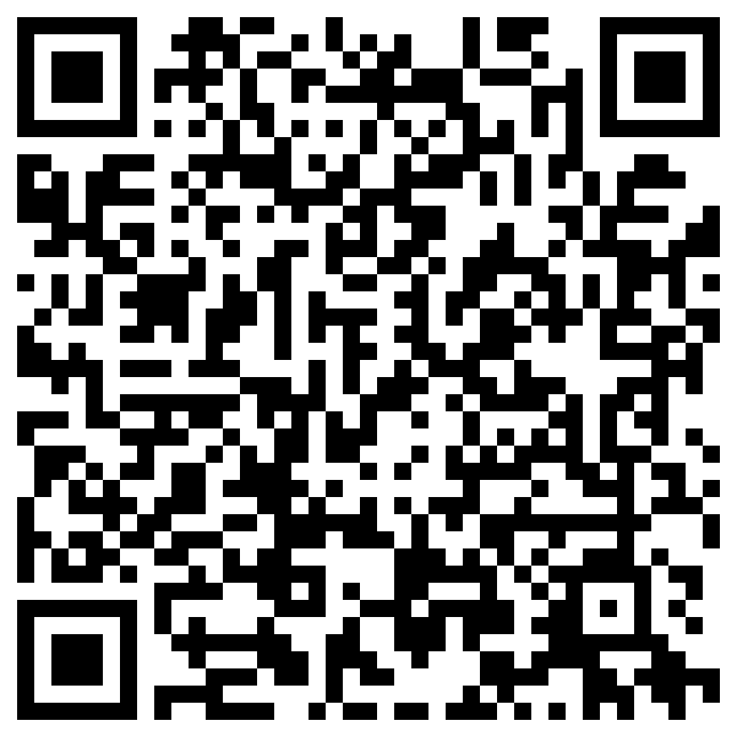
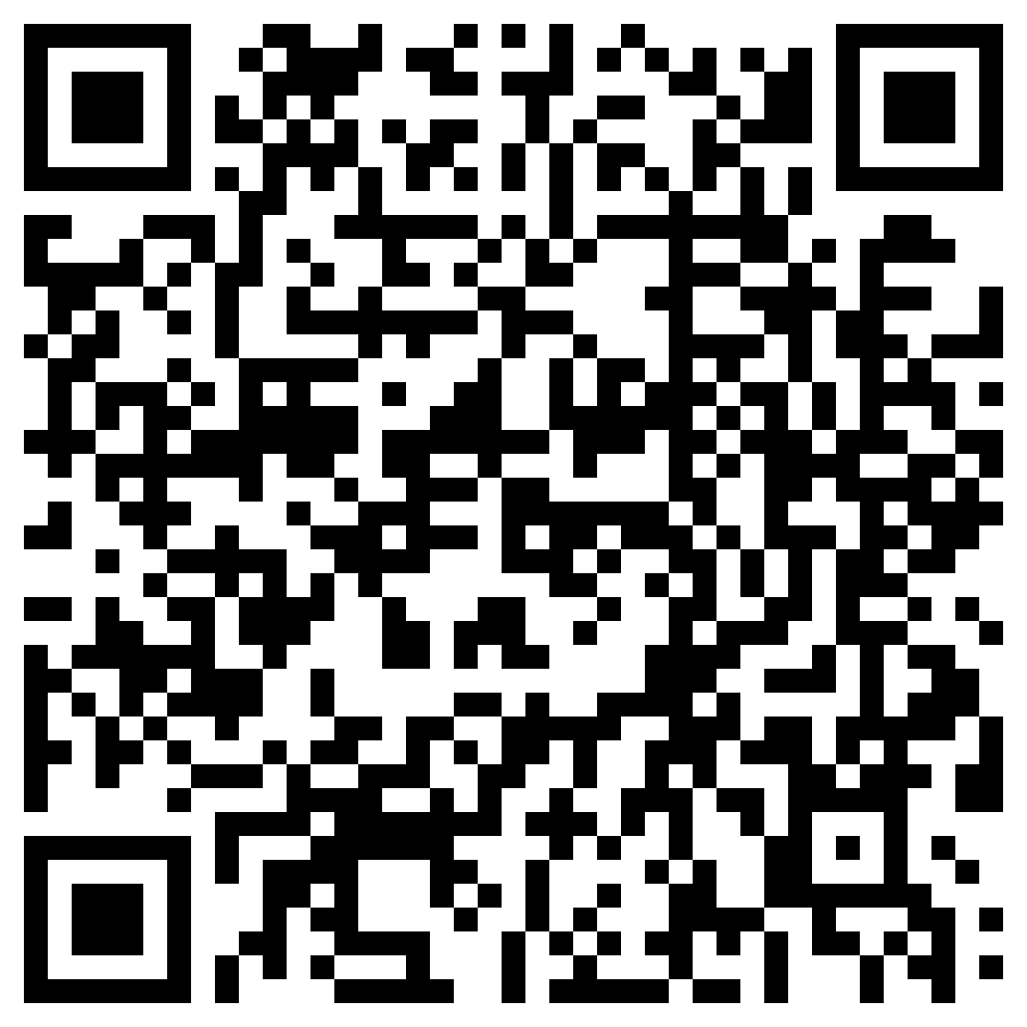
参考资料
海洋公园及香港海洋公园保育基金 呼吁市民切勿出海近距离追寻西贡鲸鱼
https://www.oceanpark.com.hk/tc/press-release/ocean-park-and-ocean-park-conservation-foundation-hong-kong-urge-public-to-refrain
教育局《游戏中觅方向‧体验中悟道理──生命教育互动学习教材》
https://www.edb.gov.hk/tc/curriculum-development/4-key-tasks/moral-civic/Newwebsite/Life_understanding.html

